Slide 1
Java 웹프로그래밍 강의 소개
egyou@induk.ac.kr
lms.induk.ac.kr

Slide 2
교과목 소개
교육 목표
애플리케이션 설계를 기반으로 개발에 필요한 환경을 구축하고, Java 기반 웹 개발 언어와 도구를 활용한 공통 및 업무 모듈 구현 능력 배양을 목표로 한다.
교과목 개요
Java 기반 웹 애플리케이션 개발에 필요한 개발 환경 구축, 공통 및 업무 모듈 구현에 대하여 학습한다.
Servlet과 JSP를 학습하고 이를 활용하여 웹 애플리케이션을 개발한다.

Slide 3
계속
교육 내용
Java 웹 개발 환경 구축 하기
공통 및 업무 모듈 구현하기
Java 서버 프로그램 구현하기
Java 웹 애플리케이션 프로젝트 개발

Slide 4
계속
평가 계획
출석 20% (대학 출석 기준 참고)
중간 40% (이론 + 실습)
기말 40% (미니프로젝트)

Slide 5
Java 웹 프로그래밍 개요

Slide 6
학습에 앞서
이해와 오해
웹 개발 언어들을 열거할 수 있는가?
클라이언트와 서버의 역할을 설명할 수 있는가?
클라이언트 측 개발 언어와 서버 측 개발 언어로 분류할 수 있는가?
클라이언트-서버 모델과 웹 모델의 차이점은 설명할 수 있는가?
웹 사이트와 웹 애플리케이션의 차이점을 설명할 수 있는가?

Slide 7
학습 개요
학습 배경
기존의 애플리케이션 개발들이 웹 또는 앱으로 개발되고 있다.
웹 프로그래밍이 정적인 정보를 제공하는 웹 사이트 개발에서 동적인 웹 페이지와 정보 저장과 같은 기능을 지원하는 웹 애플리케이션 개발로 추세가 변경되었다.
웹 애플리케이션의 효율적인 개발을 위해 객체지향 프로그래밍 기법이 활용되고 있고, 중, 대규모 웹 개발에서 Java 기반 JSP/Servlet을 활용한 개발이 널리 사용되고 있다.
생산성 증대를 위해 프레임워크 기반 개발이 널리 활용하고 있다.

Slide 8
계속
학습 목표
웹 프로그래밍의 개발 추세에 대하여 알아본다.
웹 프로그래밍을 이해하는데 필요한 기본 지식에 대하여 알아본다.
웹 애플리케이션의 등장 배경에 대하여 살펴본다.
웹 애플리케이션 정의, 특징, 동작에 대하여 알아본다.
웹 컨테이너와 자바 기반 개발에 대하여 학습한다.

Slide 9
학습 내용
웹 프로그래밍 발전 동향
정적인 웹 페이지와 동적인 웹 페이지
관련 지식들
WWW, 클라이언트-서버 모델
URL, HTTP, TCP/IP, HTML
웹 애플리케이션
등장 배경, 정의, 특징, 동작
웹 컨테이너
자바 기반 웹 애플리케이션 개발

Slide 10
웹 개발(프로그래밍) 발전 동향
웹 사이트 개발
정적인 웹 페이지들로 구성된 웹 사이트 개발
각 페이지는 HTML, 이미지들로 구성
웹 애플리케이션 개발 등장 배경
동적인 웹 페이지를 제공하거나 서버에 정보를 저장할 수 있는 기능에 대한 사용자들의 요구가 크게 증대
정보를 요청하는 시점에서 작성된 코드를 실행하여 요청을 처리하고, 처리 결과를 클라이언트에게 제공함
게시판 목록 정보, 정보 등록, 수정, 삭제

Slide 11
계속
초기 웹 애플리케이션 개발
절차지향 프로그래밍 기법을 활용한 프로세스 기반 웹 애플리케이션 개발
현재 웹 애플리케이션 개발
객체지향 기법 또는 프레임워크를 활용한 멀티 스레드 기반 웹 애플리케이션 개발
JSP, Servlet, Java, Spring, Struts, eGov Framework
PHP, C, Codeigniter, Laravel
ASP.NET, C#, .NET Framework
참고)
백엔드뿐 아니라 프론트엔드 개발에도 프레임워크가 널리 활용되고 있다.

Slide 12
정적 웹 페이지 vs. 동적 웹 페이지
정적 웹 페이지
사용자의 요청 이전에 만들어져서 제공되는 웹 페이지
항상 동일한 내용을 제공한다.
웹 서버가 제공한다.
동적 웹 페이지
사용자의 요청 시점에 요청된 매개변수를 활용하여서 실행시간에 생성되는 웹 페이지
요청 매개변수에 따라 다른 내용을 제공한다.
웹 컨테이너가 웹 애플리케이션에게 요청하여 제공한다.

Slide 13
웹, WWW(World Wide Web)
정의
인터넷상에서 제공되는 서비스 중 하나로 인터넷에 연결된 컴퓨터들을 통해 사람들이 정보를 공유할 수 있는 전세계적인 분산 정보 시스템을 의미한다.
인터넷을 통해 접근되는 상호 링크된 하이퍼텍스트 문서들을 제공하는 서비스 시스템을 의미한다.
하이퍼텍스트 또는 하이퍼미디어는 하이퍼링크(hyperlink)를 포함하고 있는 문서를 의미한다.
하이퍼링크는 서비스 사용자가 직접 선택하거나 자동적으로 해당 문서 또는 문서 내 특정 요소 위치로 이동하는데 사용되는 참조를 의미한다.

Slide 14
계속
동작
클라이언트의 요청과 서버의 응답을 처리하는 클라이언트-서버 방식으로 동작한다.
사용자는 웹 브라우저를 이용하여 필요한 자원을 웹 서버에게 요청하고, 웹 서버는 해당 자원을 찾아 응답을 만들고 이를 웹 브라우저에게 전송하며, 웹 브라우저는 전송받은 응답을 처리하여 사용자에게 자원을 제공한다.

Slide 15
클라이언트-서버 모델
정의
서비스나 자원을 제공하는 서버와 서비스를 요청하는 클라이언트로 나누어서 작업(task) 또는 작업 부하(workload)들을 처리하는 분산 애플리케이션 구조를 의미한다.
동작
사용자는 서버와 통신하기 위해 먼저 클라이언트측(client-side) 애플리케이션을 배포 받아 설치한 후 클라이언트측 애플리케이션으로 서비스를 요청하고, 서버는 요청을 처리하여 응답한다.

Slide 16
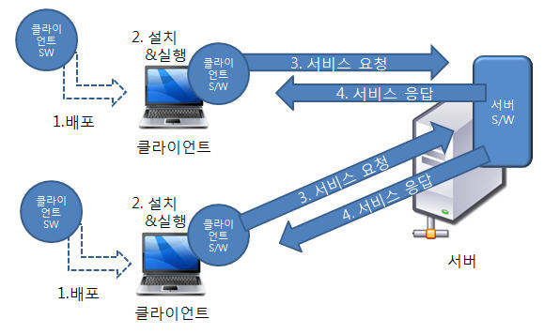
계속

Slide 17
계속
전통적인 클라이언트-서버 모델의 문제점
클라이언트 S/W이 변경되는 경우 재배포와 설치가 필요하다.
사용자의 수가 많은 경우 재배포에 소요되는 비용이 커질 뿐 아니라 운영체제에 따라 다양한 버전의 클라이언트 S/W 개발이 요구되는 문제가 발생한다.
예를 들면 클라이언트 S/W의 메뉴가 변경되면 클라이언트 S/W를 운영체제별로 수정해야 하고, 재배포와 재설치를 수행해야 한다.

Slide 18
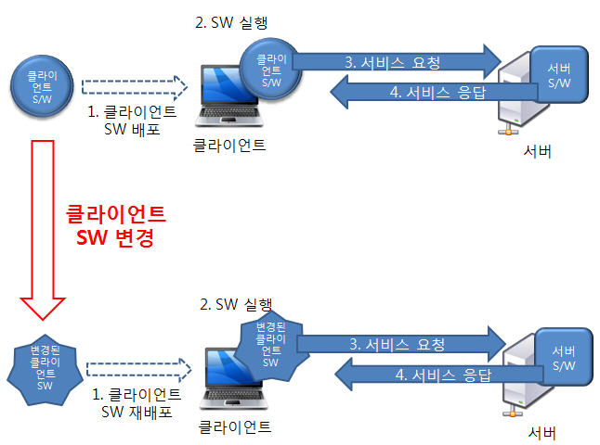
계속

Slide 19
계속
해결방법
모든 클라이언트 시스템에 존재하는, 즉 편재성(ubiquity)이 있는 클라이언트 S/W를 이용하고, 클라이언트 S/W 상에서 애플리케이션이 동작하는 모델로 전환한다.
예) WWW 서비스
HTTP기반 클라이언트-서버 모델을 사용한다.
클라이언트 S/W로 웹 브라우저를 사용한다.
웹 브라우저를 통해 서버에게 서비스를 요청하고, 서버는 이를 처리하여 응답하며, 웹 브라우저는 응답을 출력한다.

Slide 20
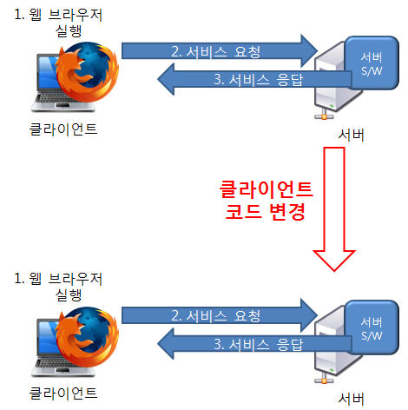
계속

Slide 21
WWW 서비스 동작
요청 라인
요청 헤더
[메시지 바디]
웹
클라이언트
웹
서버
정적인 웹 페이지를 하여 해당 페이지를 전송한다. (찾지 못한 경우 오류를 전송한다.)
HTTP 요청
HTTP 응답
응답 헤더
응답 바디(컨텐츠)

Slide 22
계속
웹 클라이언트 (웹 브라우저)
웹 서비스를 요청하고 서버가 보내온 응답을 처리하여 출력하는 애플리케이션 또는 시스템을 의미한다.
요청은 해당 자원의 URL을 주소표시줄에 입력하거나 URL이 포함된 하이퍼링크를 클릭하면 된다.
웹 서버
웹 서비스를 제공하는 애플리케이션 또는 시스템을 의미한다.
요청된 자원을 찾아서 HTTP 응답을 클라이언트에게 제공한다.

Slide 23
URL(Uniform Resource Locator)
정의
자원의 위치를 기술하는데 사용되는 식별자(Identifier)를 의미한다.
일반적인 구문 구조
<scheme_name>:<scheme_specific_part>
scheme_name에는 http, ftp, news, mailto 등이 나타날 수 있고, scheme_specific_part은 scheme_name에 따라 다른 내용을 갖는다.
예) mailto:egyou@induk.ac.kr

Slide 24
계속
WWW 구문 구조
<http>://<domain_name>[:<port_number>]/<file_path>?<search_part>
<domain_name> : 웹 서버의 심볼릭한 이름
<file_path> : 요청한 자원의 경로
<search_path> : 웹 애플리케이션에게 전송되어야하는 매개 변수와 값들

Slide 25
HTTP(HyperText Transfer Protocol)
정의
WWW 서비스에서 클라이언트와 서버 사이에서 통신할 때 사용하는 통신 프로토콜(protocol)이다. 현재 가장 널리 사용되는 버전은 1.1이다.
프로토콜
네트워크로 연결된 컴퓨터들이 서로 통신할 수 있도록 미리 정해놓은 규칙들의 집합을 의미하며, 간단히 통신규약이라고 한다. 하나의 서비스는 하나 또는 다수의 프로토콜과 포트를 가질 수 있다.
포트
네트워크 서비스를 식별하기 위해 부여된 번호를 의미한다
동작
클라이언트 컴퓨터와 서버 컴퓨터는 HTTP을 이용하여 요청을 전송하고, HTML 문서를 응답한다.

Slide 26
TCP/IP
정의
인터넷에서 컴퓨터들이 서로 정보를 주고받는 데 쓰이는 통신규약(프로토콜)으로 패킷 통신 방식의 인터넷 프로토콜인 IP(Internet Protocol)와 전송 조절 프로토콜인 TCP(Transmission Control Protocol)로 이루어져 있다.
특징
IP는 패킷 전달 여부를 보증하지 않고, 패킷을 보낸 순서와 받는 순서가 다를 수 있다.(unreliable datagram service)
TCP는 IP 위에서 동작하는 프로토콜로, 데이터의 전달을 보증하고 보낸 순서대로 받게 해준다.
HTTP, FTP, SMTP 등 IP를 기반으로 한 많은 수의 애플리케이션 프로토콜들이 TCP위에서 동작하기 때문에, 묶어서 TCP/IP로 부르기도 한다

Slide 27
HTML(HyperText Markup Language)
정의
하이퍼텍스트 또는 하이퍼미디어를 작성하기 위해 사용되는 언어를 의미한다.
태그 기반 언어이다.
현재 HTML4.01과 HTML5가 사용중이다.
HTML 4.01
가장 보편적인 인터넷 표준 언어
표준의 부재로 인한 웹 브라우저들 간의 호환성 문제가 발생
문서의 구조나 정보를 표현하는데 한계성이 있음

Slide 28
계속
HTML5
2008년 1월에 논의 시작, 2014년 10월 28일 표준안 확정
간결해진 유효성 검사를 위한 선언문 : <!DOCTYPE html>
문서의 구조나 정보를 표현하는 능력이 향상됨
시맨틱 태그 사용할 수 있음
기본 골격
<header>, <nav>, <article>, <section>, <aside>, <footer>

Slide 29
웹 애플리케이션의 등장 배경
웹 서버의 역할
서버에서 찾은 컨텐츠(웹 페이지)에 HTTP 응답 헤더를 추가하여 HTTP 응답을 생성하고, 이를 웹 클라이언트에 전송한다.
{웹 애플리케이션이 생성한} 컨텐츠(웹 페이지)에 HTTP 응답 헤더를 추가하여 HTTP 응답을 생성하고 이를 웹 클라이언트에 전송한다.

Slide 30
계속
웹 서버의 한계
정적인 컨텐츠만을 제공할 수 있다.
동적으로 컨텐츠를 생성하여 제공할 수 없으며, 다만 이를 웹 컨테이너에서 존재하는 웹 애플리케이션에게 요청할 수 있다.
서버상에 데이터를 저장할 수 없다.
매개변수로 전달된 데이터를 저장할 수 없고, 다만 이를 웹 컨테이너에서 존재하는 웹 애플리케이션에 넘겨주고, 응답하도록 요청할 수 있다.

Slide 31
웹 애플리케이션의 정의
정의
CGI, 서블릿, JSP, ASP.NET, PHP 등과 같은 언어로 구현하며, 웹 서버의 기능적인 한계를 돕는 목적으로 개발된 애플리케이션을 의미한다.
현재에는 인터넷과 같은 컴퓨터 네트워크 상에서 접근되는 애플리케이션, 즉 웹 환경에서 실행되는 애플리케이션을 의미한다.
대표적인 예
게시판, 일정관리, 캘린더, 메일, 주소록, 웹 오피스 등

Slide 32
웹 애플리케이션의 특징
특징
동적으로 웹 페이지를 생성하거나 서버에 데이터를 저장하는 작업을 수행하여 웹 서버를 돕는다.
실행을 위해 웹 컨테이너(웹 애플리케이션 서버라고도 함)를 필요로 한다.
웹 애플리케이션에 변경이 발생되어도 클라이언트에 변경된 애플리케이션을 재배포하거나 설치할 필요가 없다.
ActiveX와 같이 추가적인 설치가 필요한 경우 큰 문제는 아니지만 재배포와 설치가 필요하게 된다.

Slide 33
웹 애플리케이션의 동작
웹 브라우저가 웹 서버에게 동적인 웹 페이지에 대한 요청을 한다.
웹 서버는 요청한 페이지가 존재하지 않음을 확인하고, 웹 애플리케이션에게 요청을 전달한다.
웹 애플리케이션은 전달된 매개변수를 이용하여 동적으로 컨텐츠(웹 페이지)를 생성하고, 이를 웹 서버에게 전송한다.
웹 서버는 전송받은 컨텐츠(웹 페이지)를 응답으로 만들어 웹 브라우저에게 전송한다.
웹 브라우저는 전송받은 응답을 처리하여 화면에 나타나게 한다.

Slide 34
계속
동적인 페이지 요청
서버에 데이터 저장 요청
요청 라인
요청 헤더
[메시지 바디]
웹
클라이언트
웹
서버
컨텐츠에 응답 헤더를 추가하여 응답을 생성하고, 이를 전송함
HTTP 요청
웹
컨테이너
웹 애플리케이션 동작시킴
HTTP 응답
응답 헤더
응답 바디(컨텐츠)
컨텐츠
(주로 웹 페이지)

Slide 35
웹 컨테이너(Web Container)
정의
웹 애플리케이션에게 실행 환경을 제공하는 플랫폼을 의미한다. ‘웹 애플리케이션 서버’라고도 한다.
기능
웹 애플리케이션의 관리와 실행 뿐 아니라 웹 서버와 손쉽게 통신할 수 있도록 지원하고, 웹 애플리케이션의 생명 주기(life cycle)를 관리하며, 부가적인 기능을 제공하여 개발을 용이하게 한다.

Slide 36
자바 기반 웹 컨테이너들
Servlet/JSP 컨테이너
자바 기반으로 웹 애플리케이션에게 실행 환경을 제공하는 플랫폼을 의미한다.
JSP 페이지를 서블릿 코드로 변환하고, 컴파일된 서블릿을 실행해주는 역할을 담당하는 소프트웨어를 의미하며, Servlet, JSP를 지원한다.
서블릿의 관리와 실행 뿐 아니라 서블릿이 웹 서버와 손쉽게 통신할 수 있도록 지원하고, 서블릿의 생명 주기(life cycle)를 관리하며, 멀티스레딩을 지원한다. 또한 배포 서술자를 이용한 보안 관리를 지원하며, JSP의 서블릿으로의 변환을 지원한다.

Slide 37
계속
EJB 컨테이너
Servlet/JSP 컨테이너 기능에 EJB 실행 환경까지 제공하는 플랫폼을 의미한다.
EJB(Enterprise Java Beans)는 비즈니스 로직을 구현하는 서버 측 컴포넌트를 의미한다.
트랜잭션을 지원, 보안을 지원, 재사용 가능한 컴포넌트 생성 지원 등

Slide 38
계속
J2EE 서버
높은 보안성과 신뢰성을 가져야 하는 기업용 애플리케이션을 개발하기 위해 필수적인 기술들을 집대성해놓은 플랫폼을 의미한다.
개발자들에게 개발 시간은 단축시키고, 애플리케이션의 복잡도는 낮추며, 성능은 향상시킬 수 있는 강력한 API 집합을 제공하는 것을 목표로 한다.
Servlet, JSP, EJB 뿐 아니라 JMS, JNDI, JTA, Web services(XML, SOAP ...) 등 다양한 사양서(specification)의 내용을 지원한다.

Slide 39
대표적인 제품들
Servlet/JSP 컨테이너
Tomcat - Apache Foundation
10.1.x (beta) : Servlet 6.0, JSP 3.1, Java 11이상
10.0.x : Servlet 5.0, JSP 3.0, Java 8 이상
9.0.x : Servlet 4.0, JSP 2.3, Java 8 이상
Jetty - Eclipse Foundation
11.0.x : Servlet 5.0, JSP 3.0, Java 8이상
10.0.x : Servlet 4.0, JSP 2.3, Java 8이상
9.0.x : Servlet
참고)
https://en.wikipedia.org/wiki/Comparison_of_application_servers#Java

Slide 40
계속
J2EE 서버
WebLogic Application Server / Oracle & BEA Systems
WebSphere Application Server / IBM
JBoss Application Server / JBoss Community
JEUS / TmaxSoft
TomEE / Apache Foundation
GlassFish Server - Oracle & Sun Microsystems
JOnAs - OW2 Consortium

Slide 41
CGI 개발의 한계
개요
CGI는 Common Gateway Interface의 약어
펄(Perl) 스크립트, C, 파이썬(Python), PHP 등으로 개발된 프로세스 기반 웹 애플리케이션 개발 기술
특징
다수의 웹 브라우저가 같은 요청을 하는 경우 각 요청을 위한 프로세스를 수행하기 때문에 메모리 사용 증대로 인한 시스템 성능 저하를 유발한다
CGI 방식으로 개발한 애플리케이션은 웹 서버가 요청하면 개별 프로세스(process)를 생성하여 이를 처리한다.
프로세스는 간단하게 실행중인 프로그램을 의미하며, 하나의 프로세스는 코드, 정적 데이터, 스택, 힙 등과 같은 메모리 구성을 가진다.

Slide 42
계속
웹 페이지의 구성요소들 간의 구조를 정의하는데 사용되는 HTML 처리가 쉽지 않고, 유지보수가 어렵다는 단점을 가지고 있다.
CGI 방식은 개발 언어에 따라 이식성 문제가 발생한다. 즉, C로 작성된 윈도우용 CGI 프로그램은 리눅스나 맥에서는 실행되지 않기 때문에 다시 컴파일을 하고, 배포해야 한다는 문제가 있다.

Slide 43
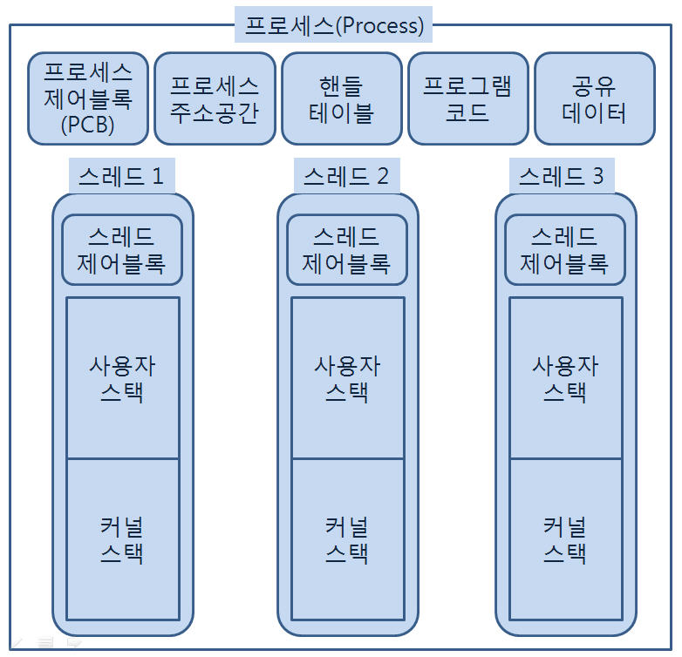
계속
프로세스(process)
독립적으로 실행중인 프로그램
스레드(thread)
가장 작은 처리 단위를 의미하며, 일반적으로 프로세스의 부분집합(subset)
시작, 실행, 종료의 실행 순서를 가지고 있지만 독립적으로 실행될 수 없으며, 프로세스 내에서만 실행 가능한 활성적인 객체

Slide 44
자바 기반 웹 애플리케이션 개발
장점
객체지향 프로그래밍 언어인 자바를 사용함으로써 재사용성, 신뢰성이 높은 웹 애플리케이션을 개발 할 수 있다.
다양한 자바 기반 클래스 라이브러리와 플랫폼들을 개발에 활용할 수 있다.
멀티 스레드 방식으로 동작하여 서버의 자원을 효율적으로 사용할 수 있고, 빠른 응답처리를 제공한다.
다수의 웹 브라우저가 같은 요청을 하더라도 관련된 스크립트에 대하여 멀티 스레드로 처리한다. 메모리 점유율이 낮다.

Slide 45
계속
스크립트 방식을 사용하여 개발이 간편할 뿐 아니라 컴파일된 코드 방식으로 개발이 가능하여 성능과 보안성이 높은 웹 애플리케이션 개발이 가능하다.
관련 기술
Servlet, JSP, EJB, J2EE

Slide 46
Servlet
정의
요청-응답 프로그래밍 모델 방식으로 접근되는 응용프로그램들을 제공하는 서버의 유용성을 증대하기 위해 사용되는 Java 언어로 작성된 클래스들
일반적으로 Java 서블릿 API를 준수하는 자바 엔터프라이즈 에디션(Java EE)에 포함된 자바 클래스들

Slide 47
계속
참고
서블릿은 다양한 형태의 요청에 대하여 응답할 수 있지만, 주로 웹 서버들에 의해 제공 응용프로그램을 확장하는데 사용되며 주로 HTTP와 함께 사용되기 때문에 ‘HTTP 서블릿’이란 의미로 사용되기도 한다.
Java 애플릿의 경우 클라이언트에서 실행되지만 서블릿은 서버에서 실행되기 때문에 서버에서 실행되는 애플릿으로 생각되기도 한다.

Slide 48
계속
특징
서블릿은 스레드(thread) 기반으로 웹 애플리케이션을 개발하기 때문에 요청이 증가하여도 성능 저하를 유발하지 않는다.
스레드란 가장 작은 처리 단위를 의미하며, 일반적으로 프로세스의 부분집합(subset)으로 존재한다.
멀티스레드(multithread)는 하나의 프로세스안에 다수의 스레드가 존재하는 것을 의미한다. 같은 프로세스에 포함된 스레드들은 메모리, 상태 정보 등 다양한 자원을 공유하며, 주소 공간을 공유한다. 또한 스레드 간 통신이 용이하고, 스레드간 신속한 컨텍스트 스위칭(context switching)이 가능하다.

Slide 49
계속
서블릿은 자바를 기반으로 하고 있다.
자바의 가장 큰 특징은 플랫폼 독립성을 제공한다는 것이다. 따라서 서블릿으로 개발된 웹 애플리케이션은 플랫폼에 독립적이며, 이식성 문제를 발생하지 않는다.
또한 자바 API를 모두 사용할 수 있기 때문에 강력하고 다양한 기능을 제공할 수 있다는 장점이 있다.

Slide 50
JSP
등장 배경
Servlet은 향상된 성능을 제공하지만 웹 페이지 구성요소들 간의 구조를 정의하는데 사용되는 HTML 처리가 쉽지 않고, 유지보수가 어렵다는 단점이 여전히 존재하였다.
정의
향상된 성능을 제공하면서 HTML을 직접 사용할 수 있는 자바기반 웹 애플리케이션 개발용 스크립트 언어를 의미한다.
지시자, 스크립팅 요소, JSP 주석과 표준 액션 등과 같은 JSP 기본 요소와 HTML 태그 및 HTML 주석 등으로 구성된다.

Slide 51
Framework - spring
등장 배경
자바 기반 애플리케이션 개발 과정에서 프레임워크(자료구조, 알고리즘, 생명주기 관리 등)의 필요성이 증대
중량의 JavaEE 컨테이너를 대신할 프레임워크에 대한 수요 증대
정의
자바 플랫폼 기반 오픈 소스 애플리케이션 프레임워크, IOC(Inversion of Control) 컨테이너
기업용(대형) 애플리케이션을 개발에 적합한 경량의 프레임워크
웹 애플리케이션 개발에 종속되어 있지 않지만, 오늘날 대규모 기업용 어플리케이션은 대부분이 웹 애플리케이션임

Slide 52
계속
특징
자바 객체의 생명 주기를 직접 관리
POJO 방식의 프레임워크
EJB의 경우 JavaEE 컨테이너에 종속되며, 생성, 사용 및 테스팅이 어려움
프레임워크가 오브젝트를 호출하고, 의존성이 필요한 경우 프레임워크가 연결
핵심적인 비즈니스 로직과 관련이 없고, 여러 곳에서 공통적으로 사용되는 기능을 분리하여 실행 시 조합하는 방식인 AOP를 지원
영속성 관련된 다양한 서비스(Hibernate, JPA, MyBatis등) 지원. 높은 확장성 지원

Slide 53
학습 후 기대 효과
웹 애플리케이션을 이해하기 위해 WWW, 클라이언트-서버 모델, URL, HTTP, TCP/IP, HTML과 같은 관련 지식에 대하여 설명할 수 있다.
웹 애플리케이션의 등장 배경, 정의, 특징, 동작에 대하여 설명할 수 있다.
자바 기반 웹 애플리케이션 개발의 특징을 설명할 수 있다.
객체지향 기법을 기반으로 하여 높은 생산성과 신뢰성을 제공한다.
멀티 스레스 활용으로 성능이 우수하다.
스크립트 방식으로 편리한 개발이 가능하다.

